Slide 1
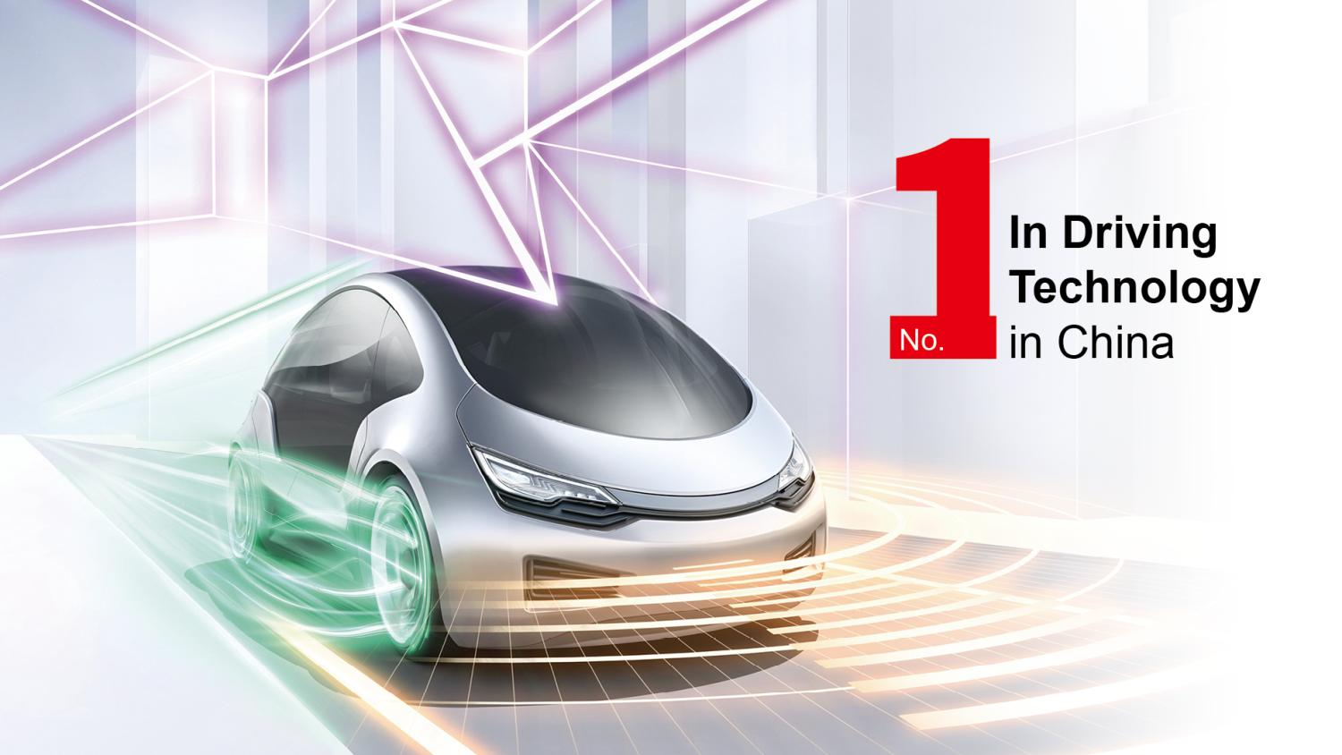

Slide 2

标题宋体/黑体60 副标题宋体/黑体40
GAC ZCU 温度传感器信号采集及诊断
升级概念文档
—— 1019 ——

Slide 3
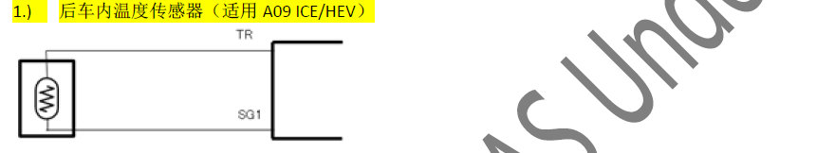
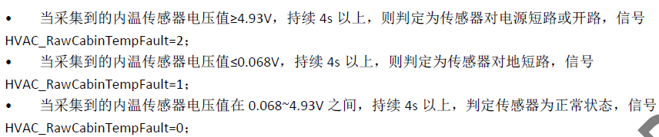
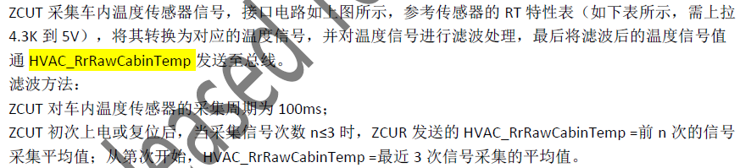
原始需求
温度传感器控制及诊断
后车内温度传感器控制及诊断

Slide 4
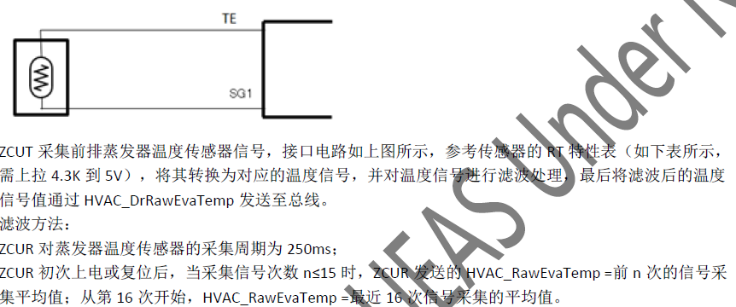
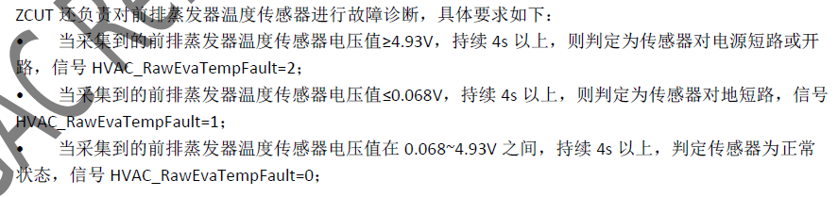
原始需求
温度传感器控制及诊断
后排蒸发器温度传感器控制及诊断

Slide 5
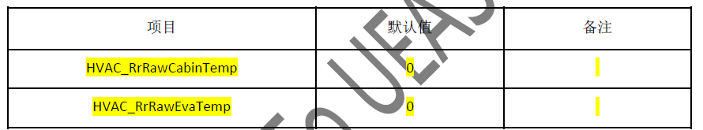
需求分解及架构设计
温度传感器控制及诊断
%CabinT_DD
% EvaprT_DD
%HVACComCnvTx

Slide 6
架构文件输出
温度传感器控制及诊断
%CabinT_DD
% EvaprT_DD
%HVACComCnvTx
Base
Update

Slide 7
详细设计
温度传感器控制及诊断
%CabinT_DD
% EvaprT_DD
%HVACComCnvTx
Base
Update

Slide 8
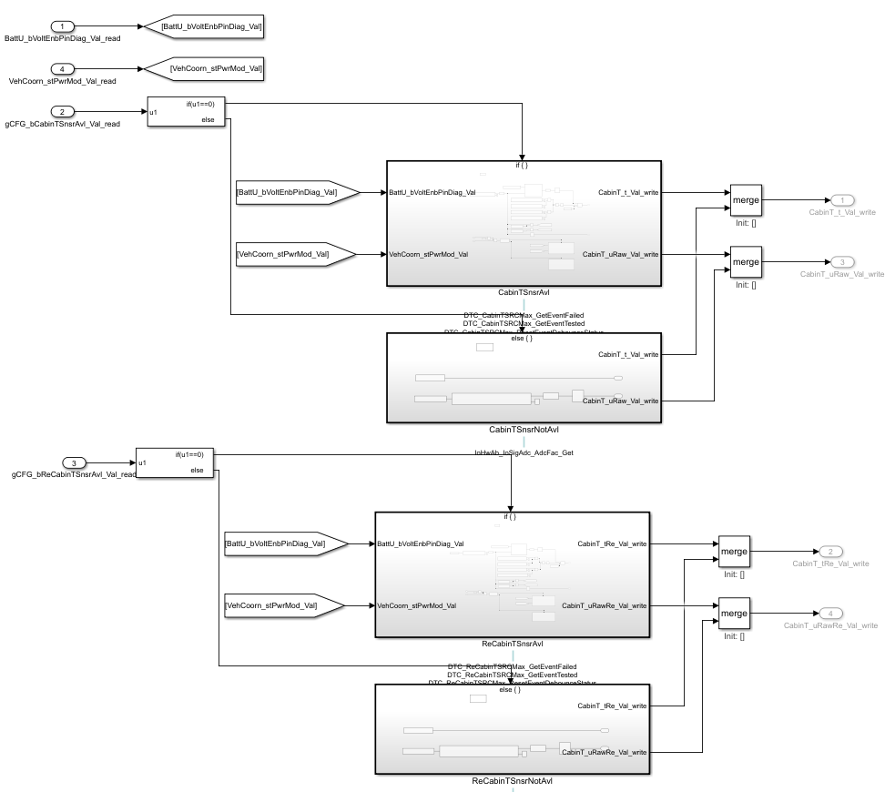
模块概念
温度传感器控制及诊断%CabinT_DD
根据不同的车型配置使能传感器驱动

Slide 9
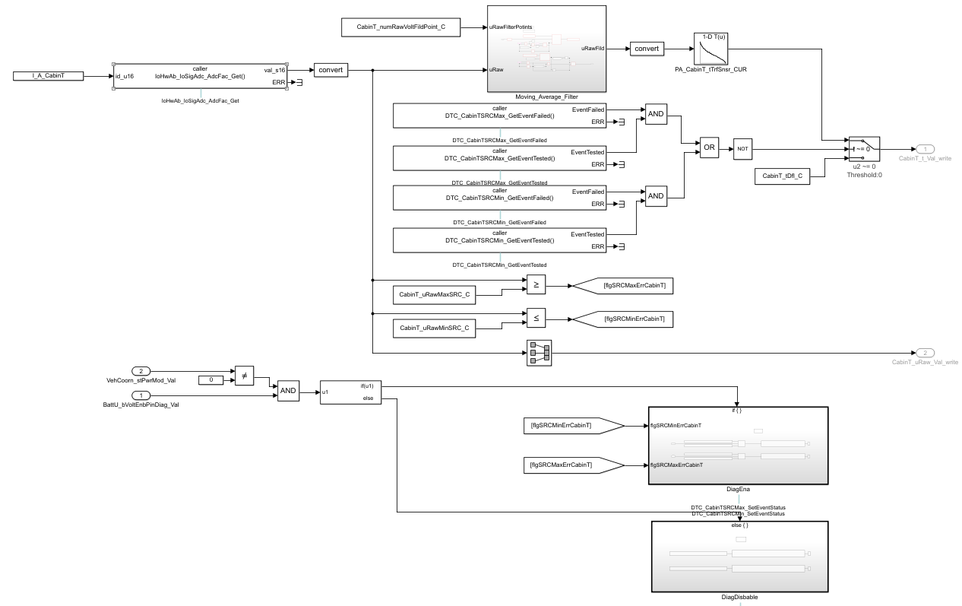
模块概念
温度传感器控制及诊断%CabinT_DD
滤波
温度值发送
故障默认值发送
使能条件
诊断

Slide 10
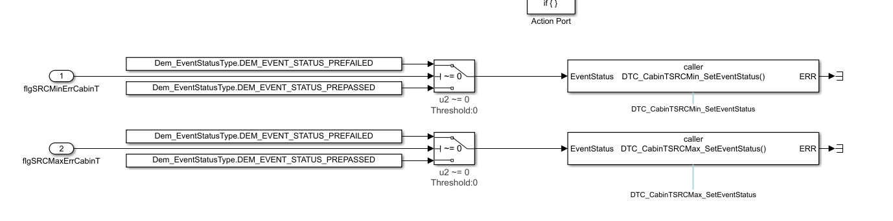
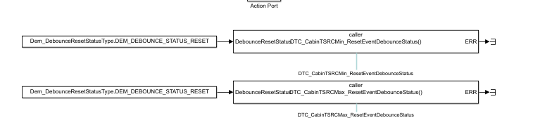
模块概念
温度传感器控制及诊断%CabinT_DD
故障Set&Reset

Slide 11
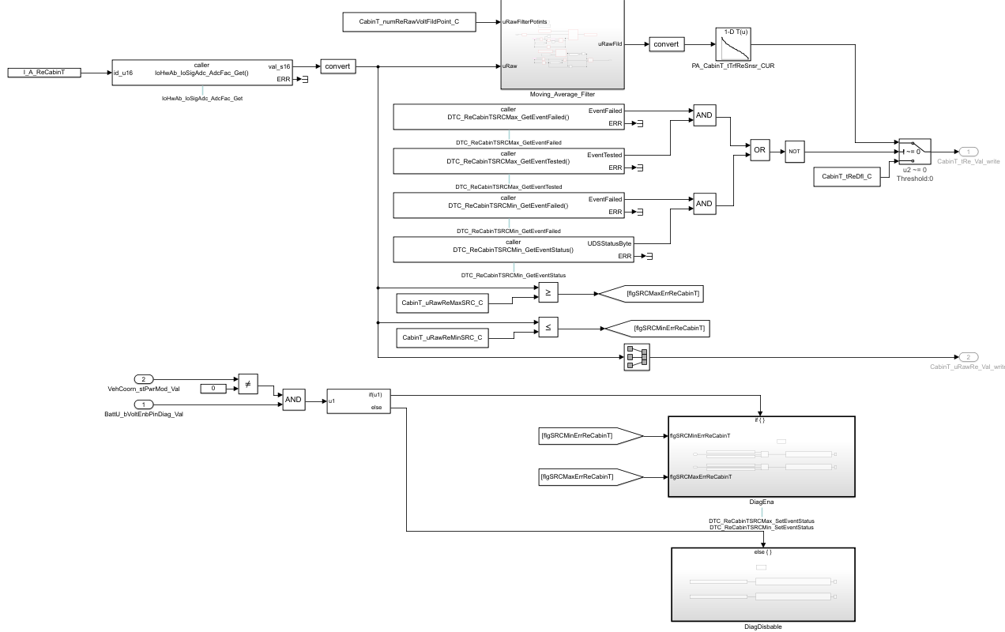
模块概念
温度传感器控制及诊断%CabinT_DD
滤波
温度值发送
故障默认值发送
使能条件
诊断

Slide 12
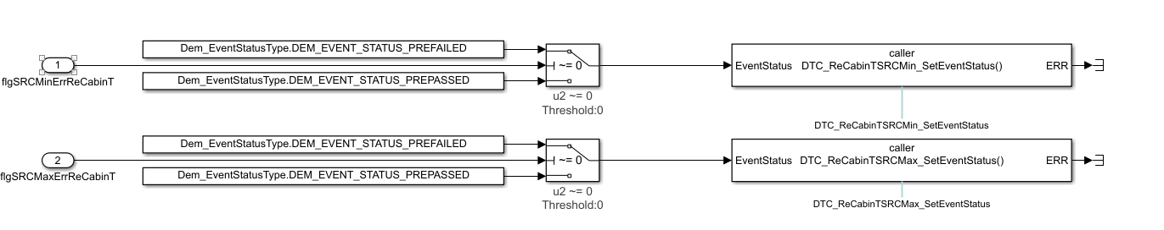
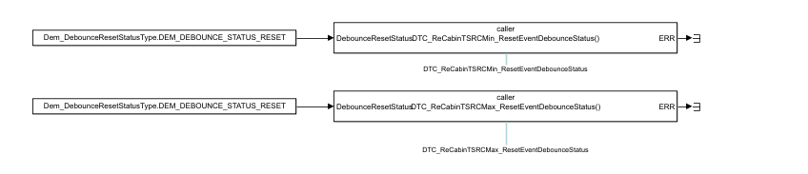
模块概念
温度传感器控制及诊断%CabinT_DD
故障Set&Reset

Slide 13
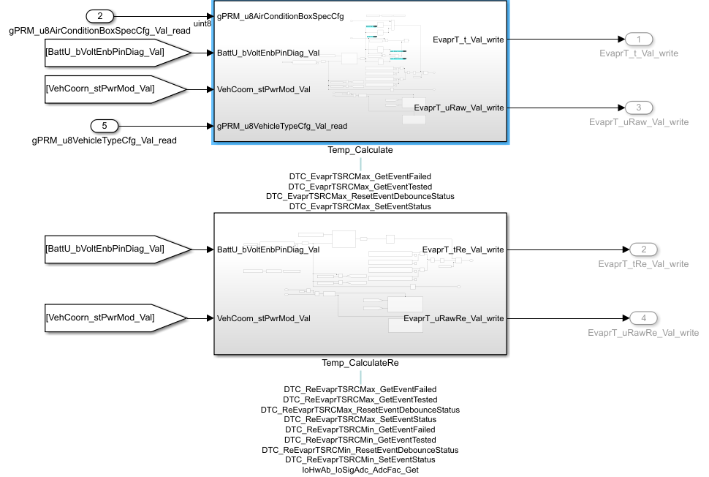
模块概念
温度传感器控制及诊断% EvaprT_DD
根据不同的车型配置使能空调压缩机离合器驱动

Slide 14
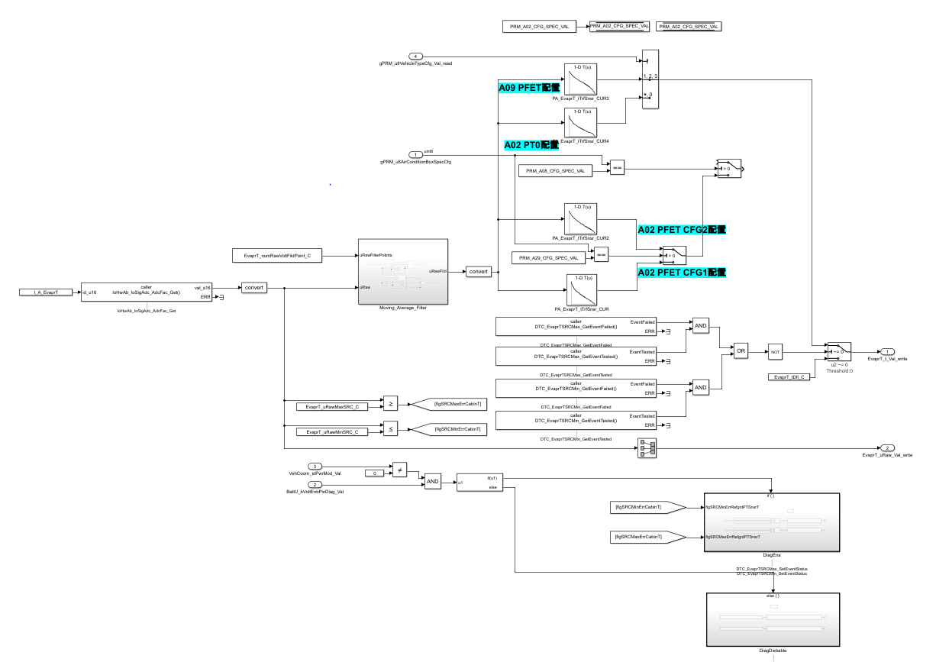
模块概念
温度传感器控制及诊断% EvaprT_DD
滤波
温度值发送
故障默认值发送
诊断
使能条件

Slide 15
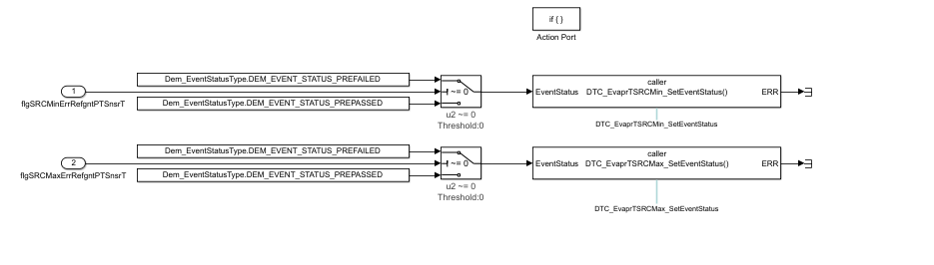
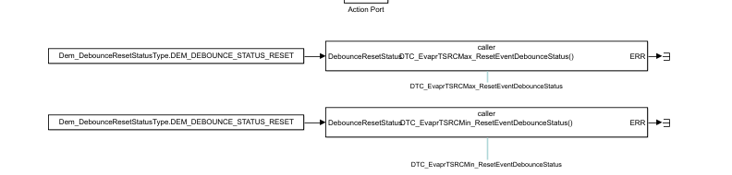
模块概念
温度传感器控制及诊断% EvaprT_DD
故障Set&Reset

Slide 16
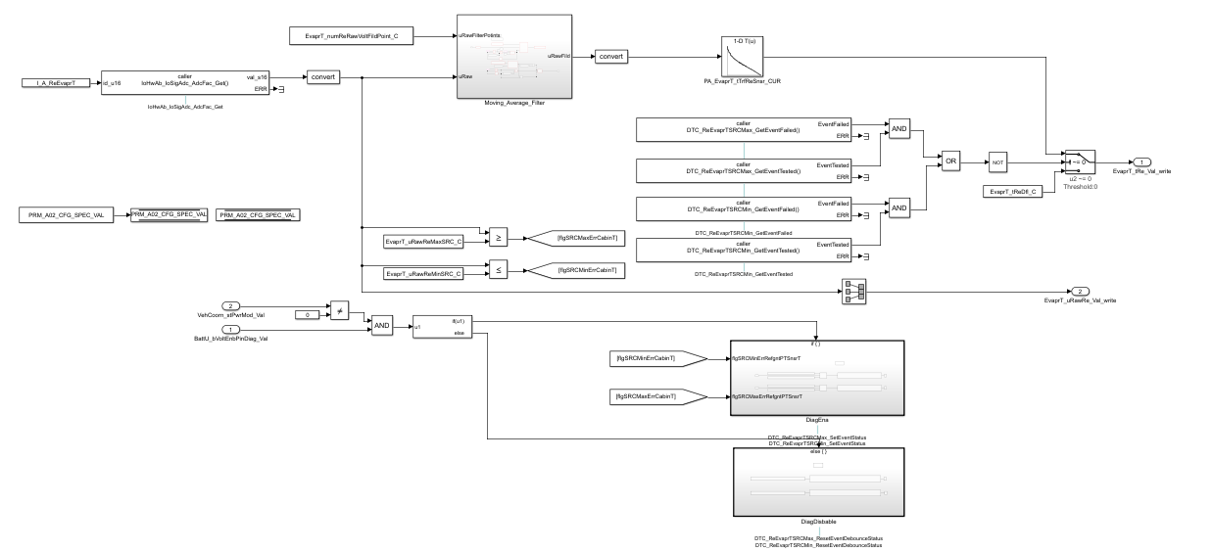
模块概念
温度传感器控制及诊断% EvaprT_DD
滤波
温度值发送
故障默认值发送
诊断
使能条件

Slide 17
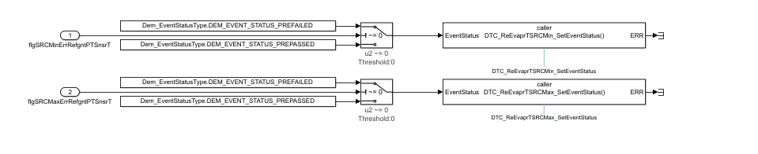
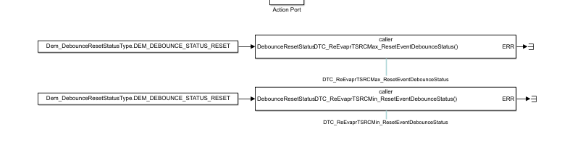
模块概念
温度传感器控制及诊断% EvaprT_DD
故障Set&Reset

Slide 18
标题宋体/黑体60 副标题宋体/黑体40
GAC ZCU 鼓风机控制
升级概念文档
—— 1019 ——

Slide 19
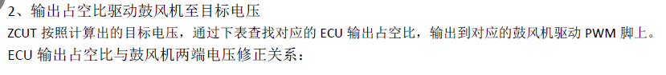
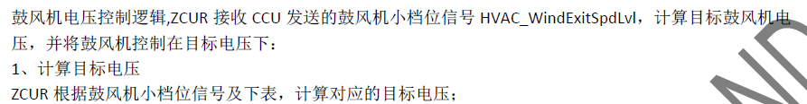
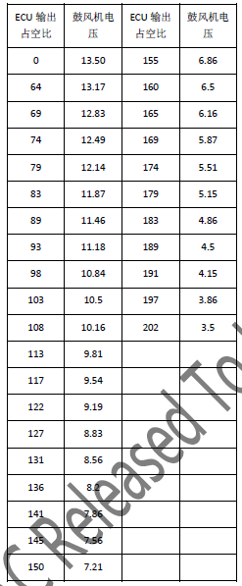
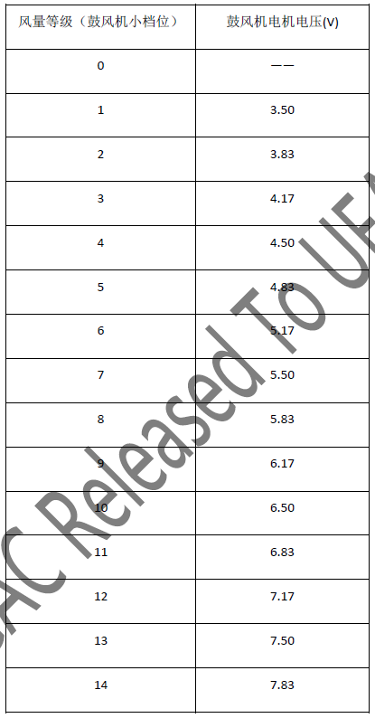
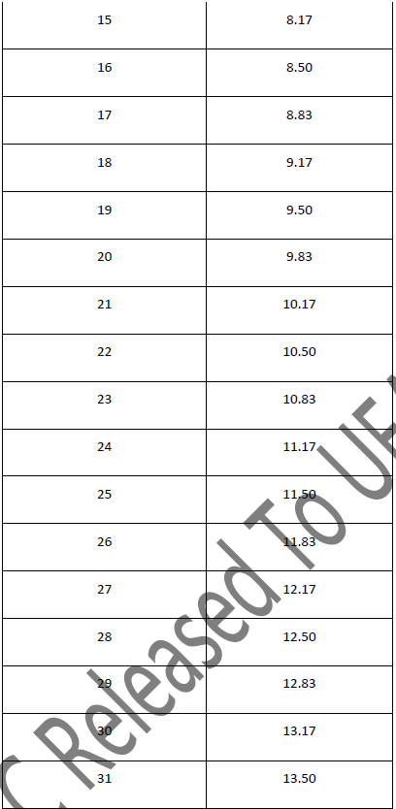
原始需求
鼓风机控制及诊断
鼓风机控制及诊断
T
T

Slide 20
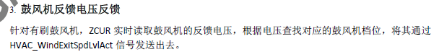
原始需求
鼓风机控制及诊断
T
T

Slide 21
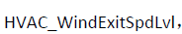
需求分解及架构设计
鼓风机控制及诊断
%HVACComCnvRx
% HvacBlowr_Ctrl
% HvacBlowr_DD
%HVACComCnvTx
CCU控制信号接收处理

Slide 22
架构文件输出
鼓风机控制及诊断
%HVACComCnvRx
% HvacBlowr_Ctrl
% HvacBlowr_DD
%HVACComCnvTx
CCU控制信号接收处理
Base
Update

Slide 23
详细设计
鼓风机控制及诊断
%HVACComCnvRx
% HvacBlowr_Ctrl
% HvacBlowr_DD
%HVACComCnvTx
CCU控制信号接收处理
Base
Update

Slide 24
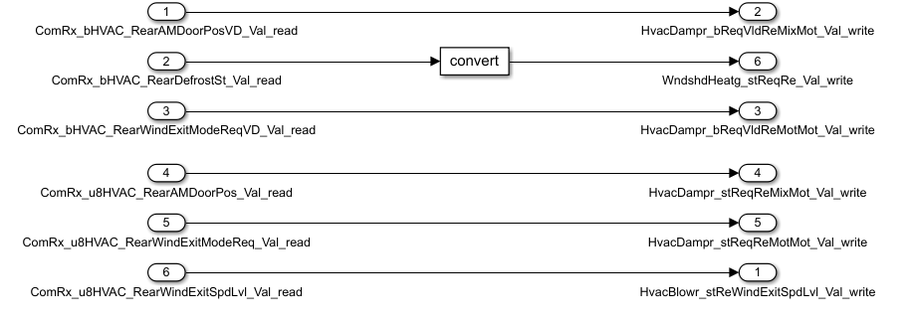
模块概念
鼓风机控制及诊断
%HVACComCnvRx
CCU控制信号接收处理

Slide 25
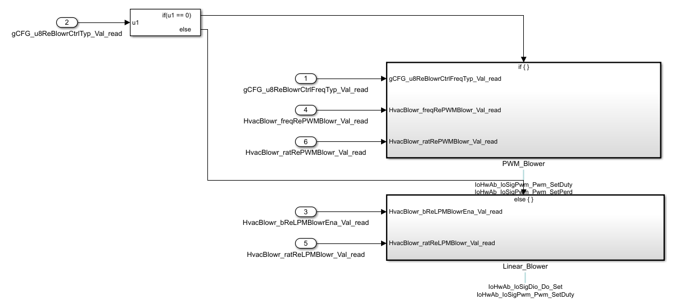
模块概念
鼓风机控制及诊断%HvacBlowr_DD
PWM控制
线性电压控制
根据不同的鼓风机配置类型选择驱动方式

Slide 26
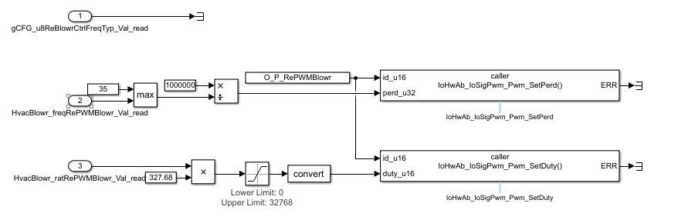
模块概念
鼓风机控制及诊断%HvacBlowr_DD
频率调节
PWM输出设置

Slide 27
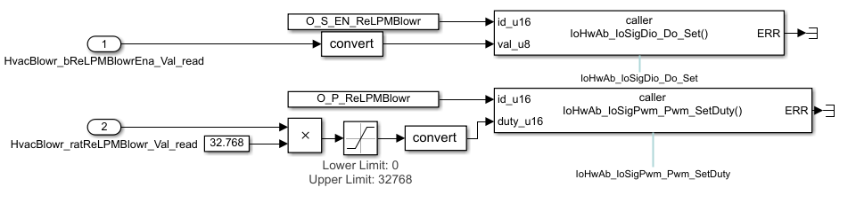
模块概念
鼓风机控制及诊断%HvacBlowr_DD
鼓风机使能
PWM输出设置

Slide 28
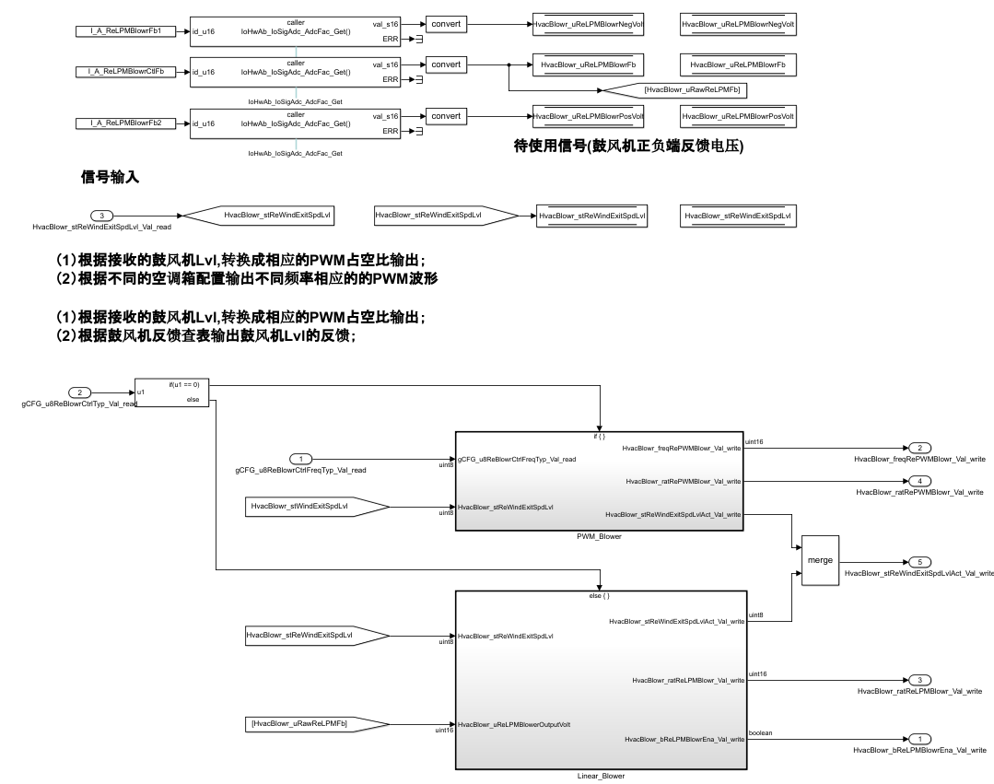
模块概念
鼓风机控制及诊断%HvacBlowr_Ctrl
PWM控制
根据不同的车型配置使能传感器驱动
线性电压控制

Slide 29
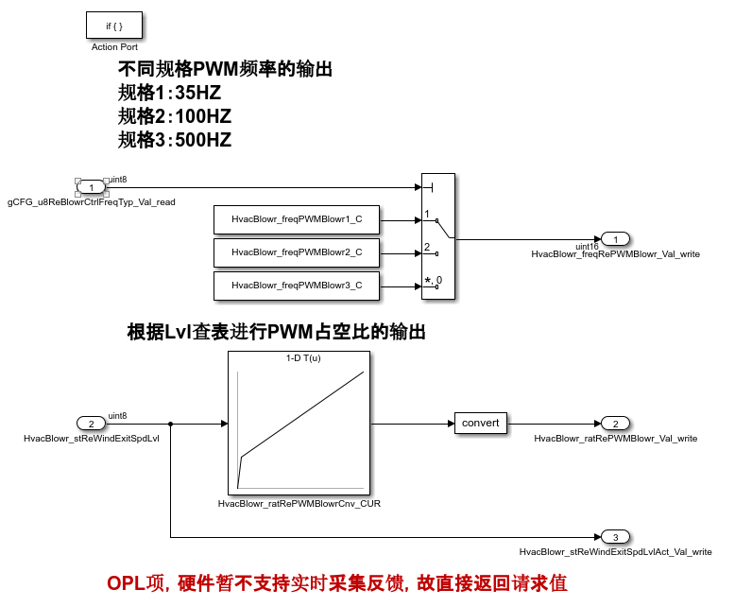
模块概念
鼓风机控制及诊断%HvacBlowr_Ctrl

Slide 30
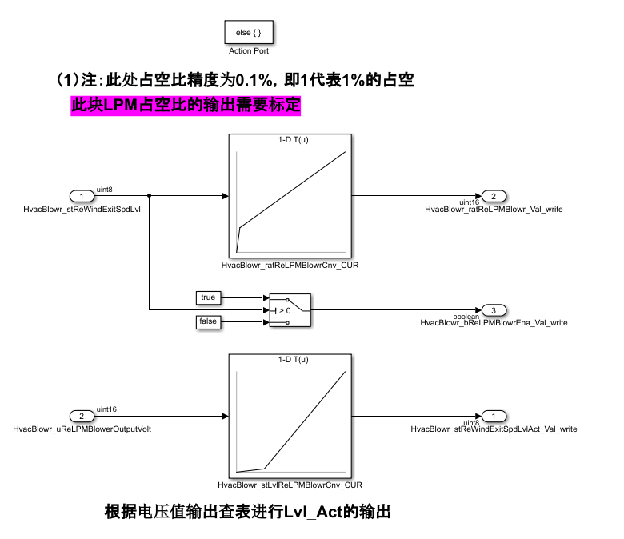
模块概念
鼓风机控制及诊断%HvacBlowr_Ctrl

Slide 31
标题宋体/黑体60 副标题宋体/黑体40
GAC ZCU 混合风门控制
升级概念文档
—— 1019 ——

Slide 32
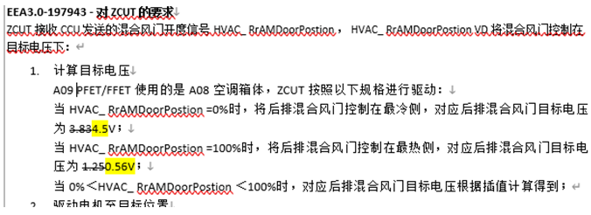
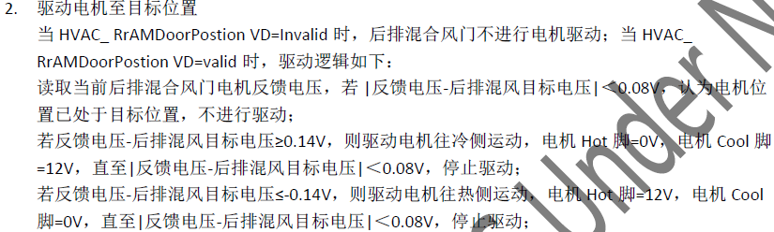
原始需求
混合风门控制及诊断

Slide 33
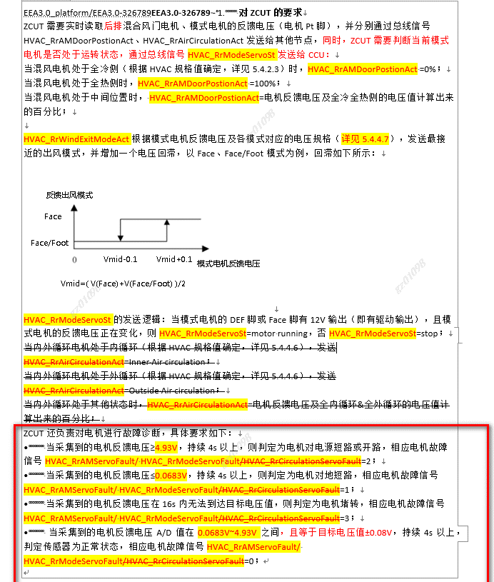
原始需求
混合风门控制及诊断

Slide 34
需求分解及架构设计
混合风门控制及诊断
%HVACComCnvRx
% HvacDampr_DD
% HvacDampr_Ctrl
%HVACComCnvTx
CCU控制信号接收处理

Slide 35
架构文件输出
混合风门控制及诊断
%HVACComCnvRx
% HvacDampr_DD
% HvacDampr_Ctrl
%HVACComCnvTx
CCU控制信号接收处理
Base
Update

Slide 36
详细设计
混合风门控制及诊断
%HVACComCnvRx
% HvacDampr_DD
% HvacDampr_Ctrl
%HVACComCnvTx
CCU控制信号接收处理
Base
Update

Slide 37
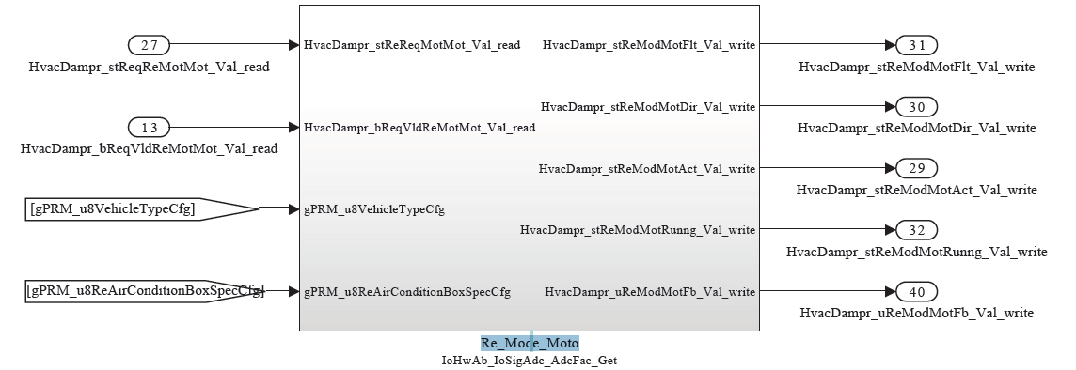
模块概念
混合风门控制及诊断%HvacDampr_Ctrl/Re_Mode_Moto

Slide 38
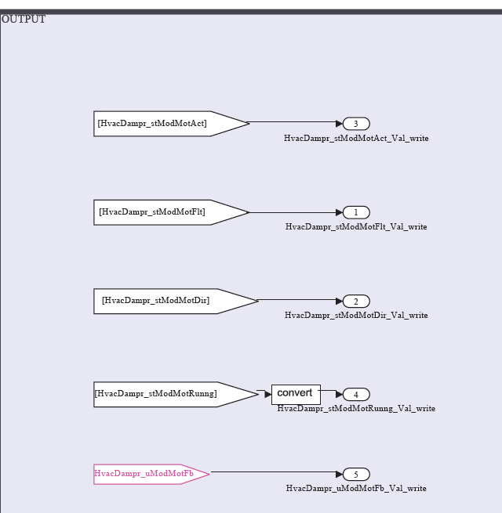
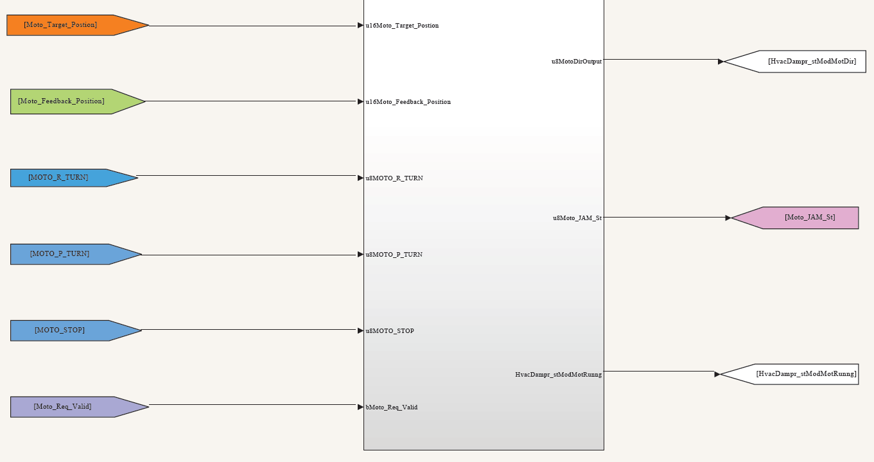
模块概念
混合风门控制及诊断%HvacDampr_Ctrl/Re_Mode_Moto
正反转判定
堵转判定
运行状态

Slide 39
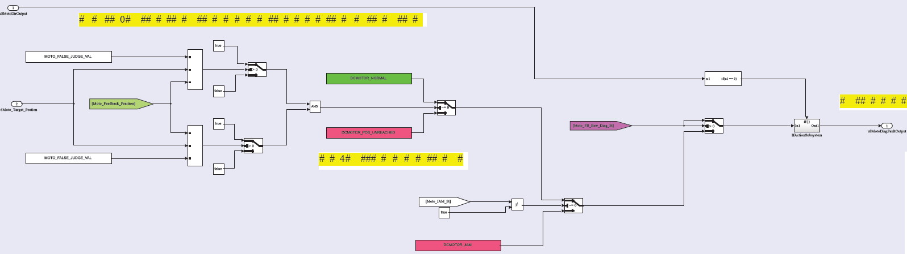
模块概念
混合风门控制及诊断%HvacDampr_Ctrl/Re_Mode_Moto
故障诊断输出

Slide 40
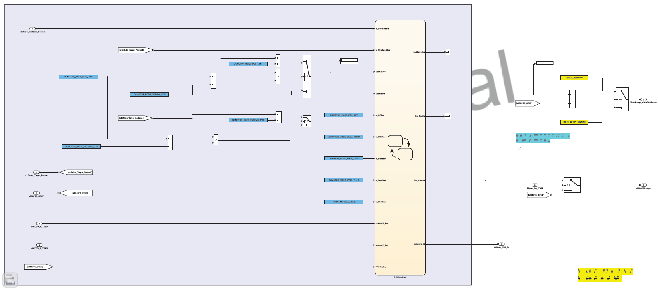
模块概念
混合风门控制及诊断%HvacDampr_Ctrl/Re_Mode_Moto

Slide 41
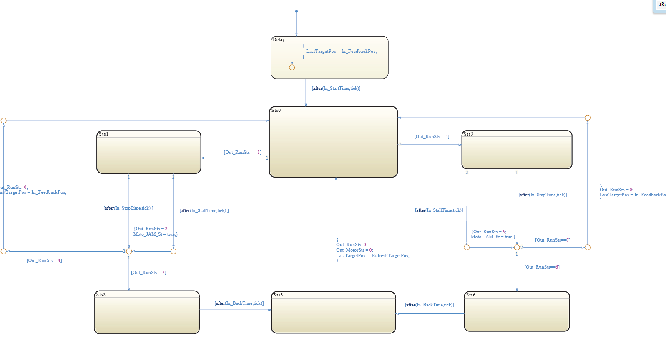
模块概念
混合风门控制及诊断%HvacDampr_Ctrl/Re_Mode_Moto

Slide 42
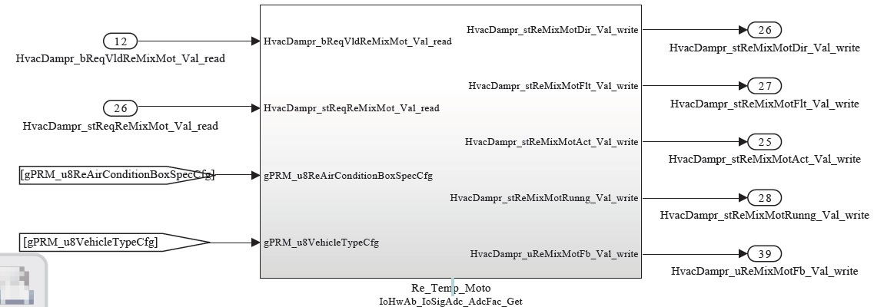
模块概念
混合风门控制及诊断%HvacDampr_Ctrl/Re_Temp_Moto

Slide 43
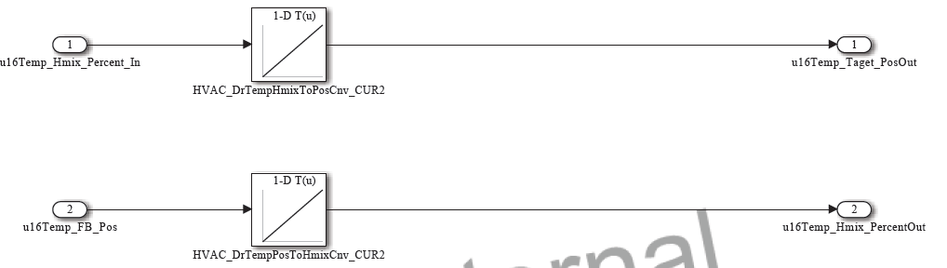
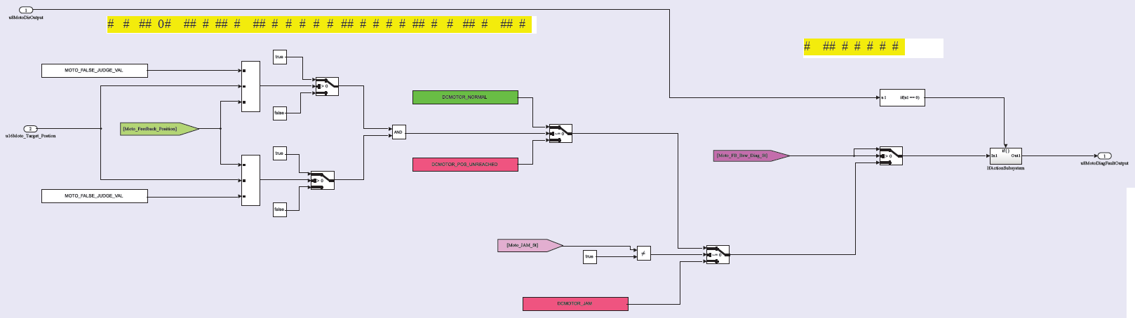
模块概念
混合风门控制及诊断%HvacDampr_Ctrl/Re_Temp_Moto
故障诊断输出

Slide 44
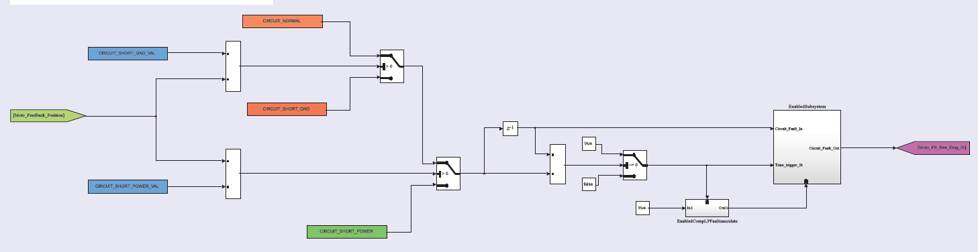
模块概念
混合风门控制及诊断%HvacDampr_Ctrl/Re_Temp_Moto
反馈诊断输出

Slide 45
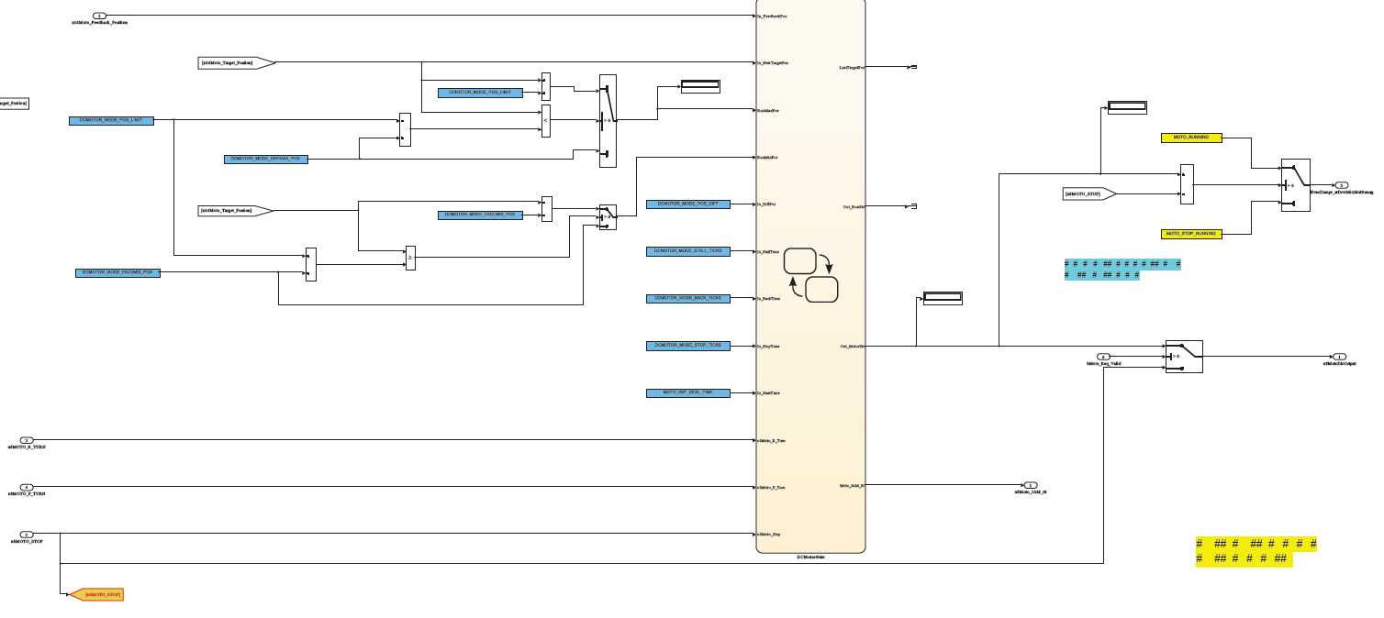
模块概念
混合风门控制及诊断%HvacDampr_Ctrl/Re_Temp_Moto

Slide 46
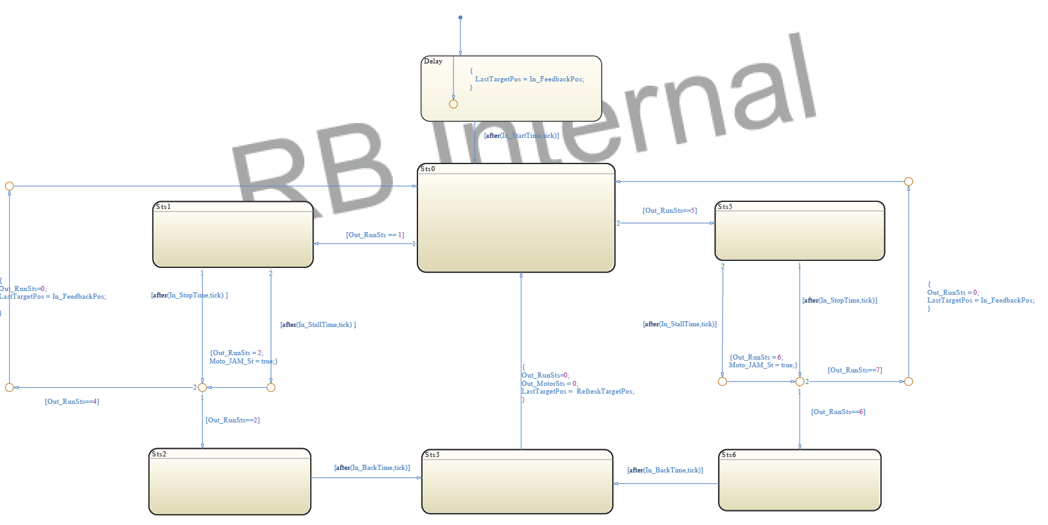
模块概念
混合风门控制及诊断%HvacDampr_Ctrl/Re_Temp_Moto

Slide 47

模块概念
混合风门控制及诊断%HvacDampr_DD
电机输出模式设置

Slide 48



模块概念
混合风门控制及诊断%HvacDampr_DD
电机悬空
电机正转
电机反转

Slide 49



模块概念
混合风门控制及诊断%HvacDampr_DD
电机悬空
电机正转
电机反转

Slide 50

模块概念
风挡玻璃加热控制及诊断
状态发送
%HVACComCnvTx
CCU控制信号发送处理

Slide 51
标题宋体/黑体60 副标题宋体/黑体40
GAC ZCU风挡玻璃加热控制
升级概念文档
—— 1019 ——

Slide 52

原始需求
风挡玻璃加热控制及诊断

Slide 53
需求分解及架构设计
风挡玻璃加热控制及诊断
%HVACComCnvRx
% WndshdHeatg_DD
%HVACComCnvTx
CCU控制信号接收处理

Slide 54
架构文件输出
风挡玻璃加热控制及诊断
%HVACComCnvRx
%WndshdHeatg_DD
%HVACComCnvTx
CCU控制信号接收处理
Base
Update

Slide 55
详细设计
风挡玻璃加热控制及诊断
%HVACComCnvRx
%WndshdHeatg_DD
%HVACComCnvTx
CCU控制信号接收处理
Base
Update

Slide 56
模块概念
风挡玻璃加热控制及诊断
信号接收
%HVACComCnvRx
CCU控制信号接收处理

Slide 57

模块概念
风挡玻璃加热控制及诊断
状态发送
使能条件
诊断

Slide 58


模块概念
风挡玻璃加热控制及诊断
ON Diag
Off Diag

Slide 59
模块概念
风挡玻璃加热控制及诊断
信号发送
%HVACComCnvTx
CCU控制信号发送处理

Slide 60

1
1
No.
In Driving
Technology in
China
In Driving Technology in China

